Slide 1
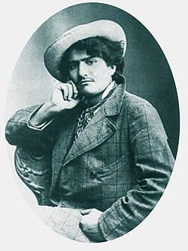
Je veux voir mes montagnes
Giovanni SEGANTINI
exposition Musée
Marmottant – Monet
Du 29 Avril au 16 Août 2026
Cliquez Gauche PPS en Manuel Merci
Autoportrait 1878

Slide 2
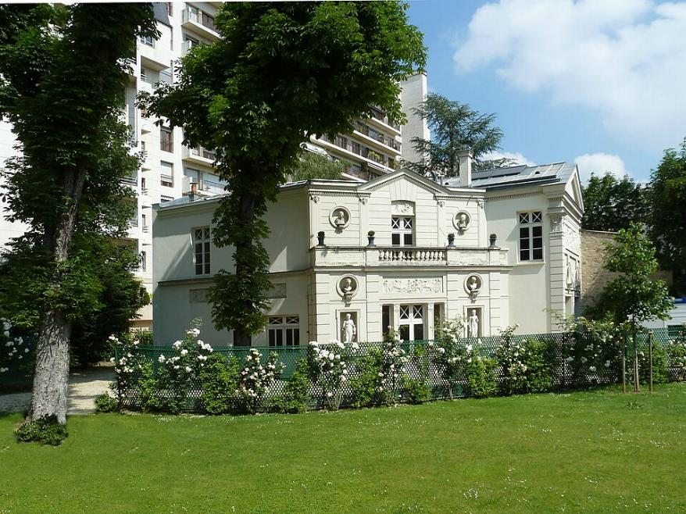
Musée MARMOTTANT MONET coté jardin

Slide 3
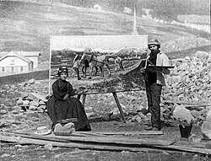
Giovanni SEGANTINI
Né dans la misère, Orphelin à l’âge de 7ans
Destiné à devenir cordonnier, son talent artistique a été découvert
Œuvres du mouvement Naturalisme et
Symbolisme
Peintre des âmes candides et, des pâturages Alpins gorgés de lumière
En 1875 assistant d’un peintre en bâtiment
il suit des cours de peinture aux Beaux-Arts de Brera
Présente en 1879 un tableau au concours de perspective, qui est retenu et, c’est le début de sa carrière…
devant le tableau ‘ Labourage’ 1888
réalisé dans les Préalpes Lombardes de Caglio (800m
d’alt) rencontre le succès et, toile achetée par la Galerie Nouvelle d’Art moderne de Rome

Slide 4
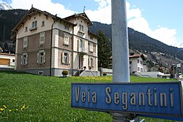
en 1880 il rencontre Luiga Bugatti, se marie, le couple aura 4 enfants
En 1881, s’installe à Pusiano, région des lacs proche de Milan, observe et peint la vie rurale
,
Ensuite il explore les sommets Alpins à
Savognin (1207m alt)
En 1891 il présente ses tableaux à la première Triennale de Bera, avec les techniques du divisionnisme Italien
en 1894 la famille s’installe dans un chalet au col de la Maloja (1800m) dominant la vallée Suisse de l’ Engadine et, il entreprend des expéditions photographiques en haute montagne
domicile de l’artiste à Savognin

Slide 5
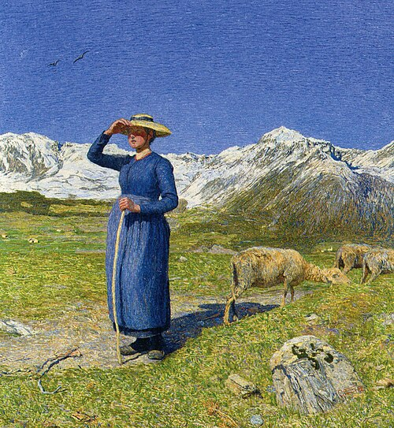
Midi dans les Alpes 1881
Avec comme modèle Barbara Lifter
qui aida le couple à élever ses 4 enfants
Huile sur toile Musée de Saint Moritz

Slide 6
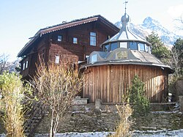
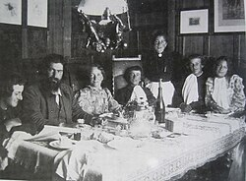
famille de l’artiste 1898
Maison et atelier à Maloja

Slide 7
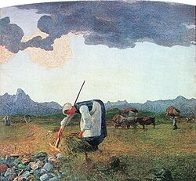
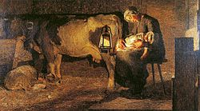
l’une des versions des ‘Deux mères’
Récolte de foin 1890-98

Slide 8
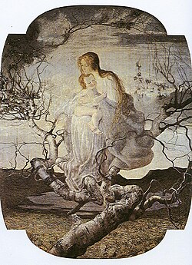
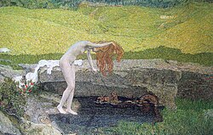
Vanité 1897
l’Ange de la Vie

Slide 9
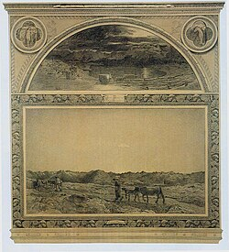
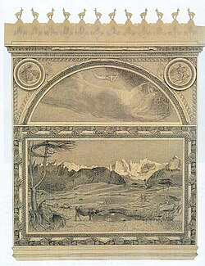
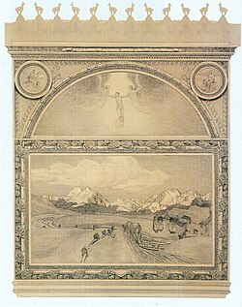
la Nature
la Vie
la Mort
Triptyque des Alpes Grand Prix Biennale de Venise 1895 – Médaille d’or à Vienne 1896

Slide 10
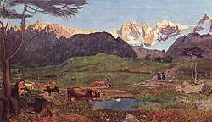
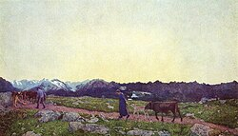
la Nature
la Vie
Triptyque des Alpes, autre version en paysages

Slide 11
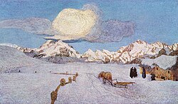
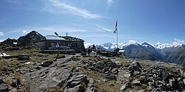
Chamanna
la mort

Slide 12
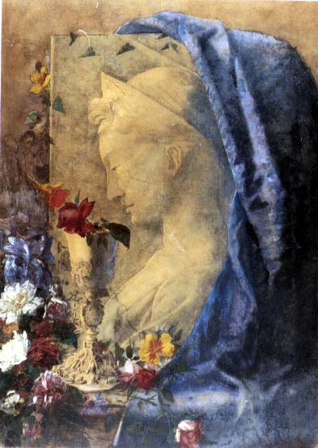
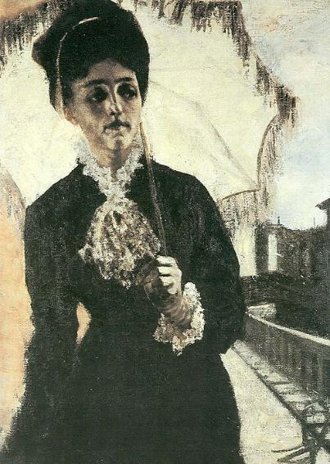
Cécile nature morte
portrait de Madame Torelli

Slide 13
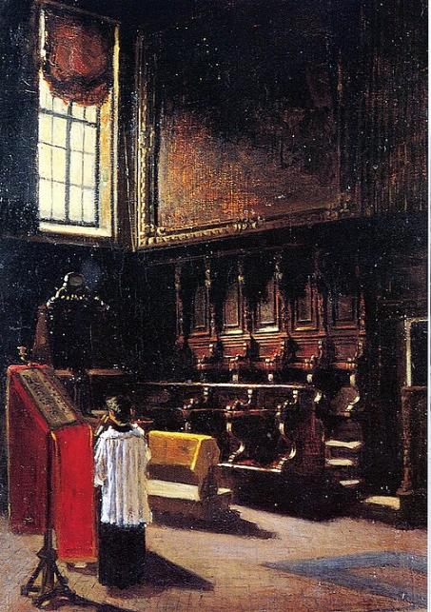
Chœur de Saint Antoine 1879
Tableau présenté pour un concours de perspective
sera retenu et remarqué et, déclenchera l’aide et le soutien du peintre, crtique d’art Vittore Grubici de Dragon

Slide 14
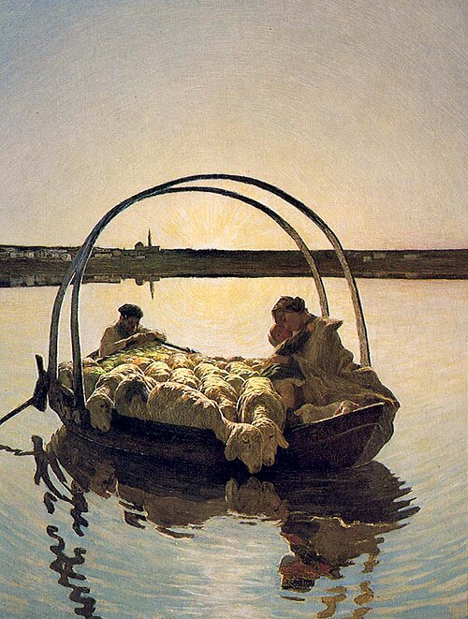
Ave Maria à la traversée 1884
Tableau récompensé Médaille d’or à
l’Exposition Universelle d’Amsterdam

Slide 15
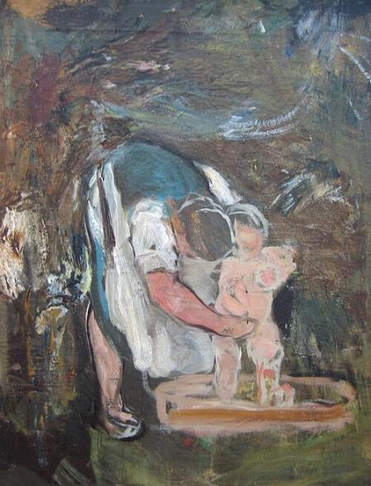
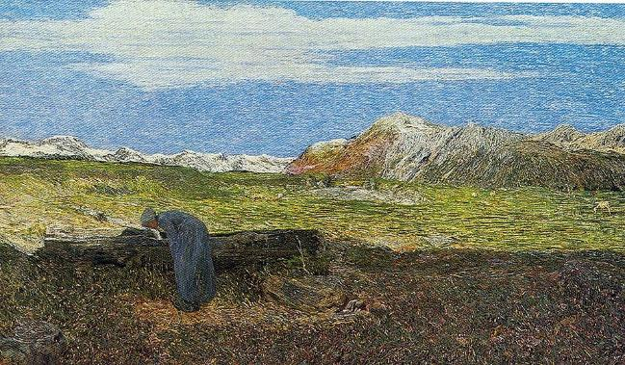
Paysage Alpin
toilette d’un enfant (bambin) 1886

Slide 16
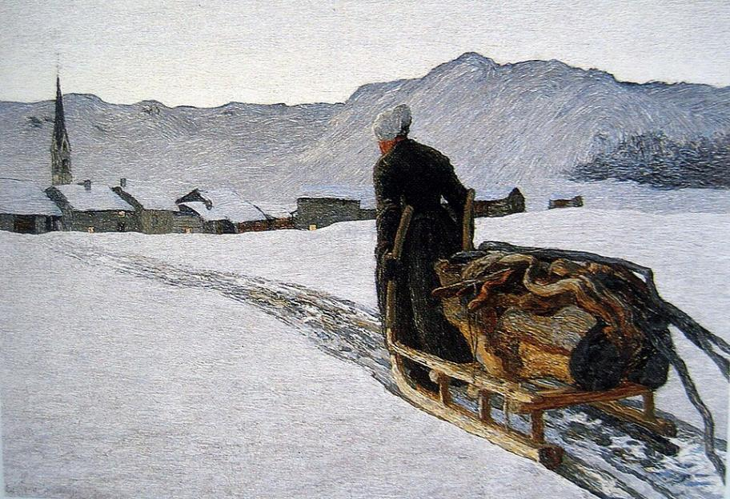
retour de la forêt
1890

Slide 17
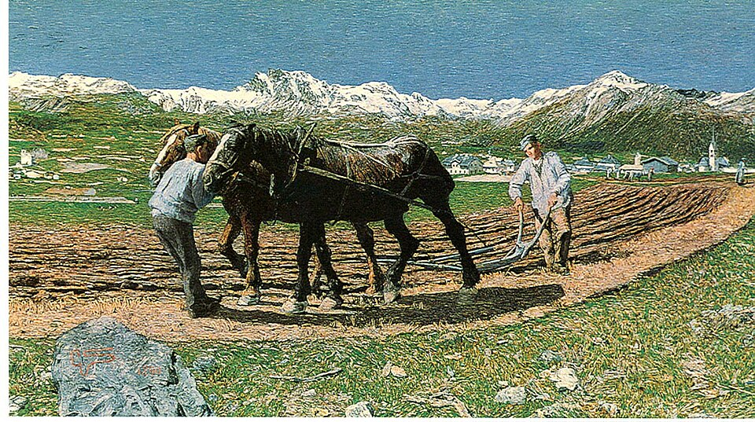
labourage 1890

Slide 18
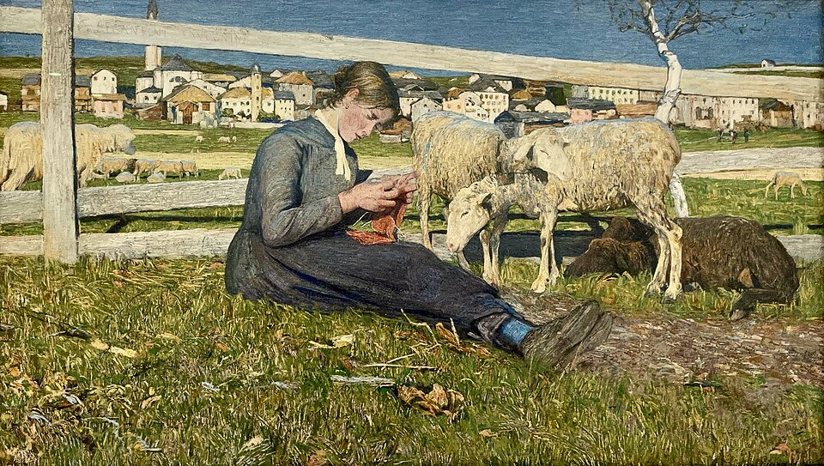
Bergère 1888

Slide 19
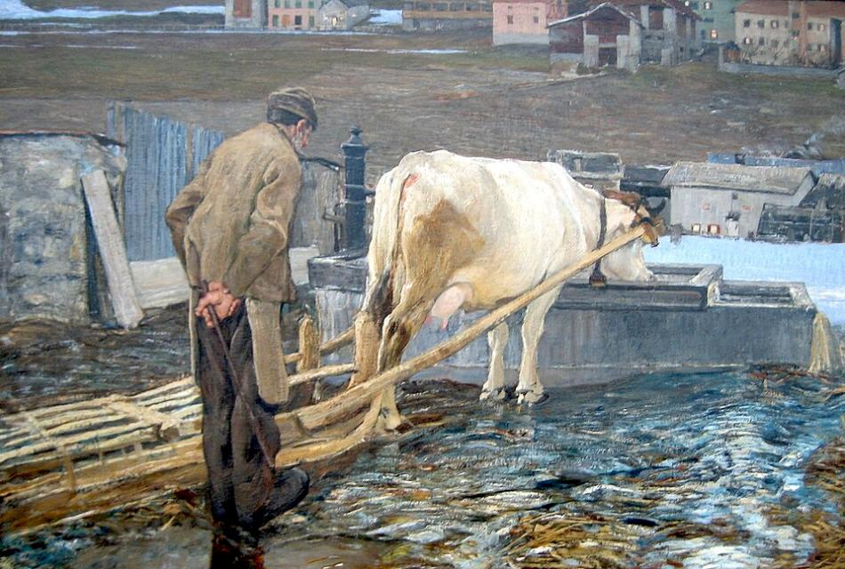
arrêt à l’abreuvoir 1888

Slide 20
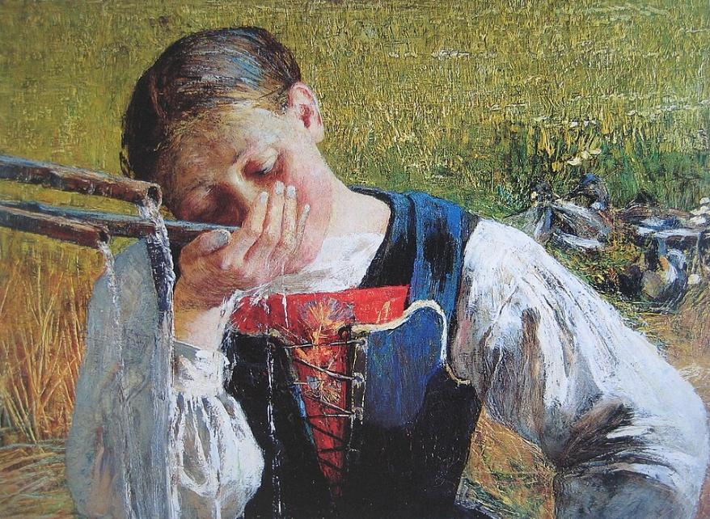
Jeune femme en costume des Grisons se désaltérant
1887

Slide 21
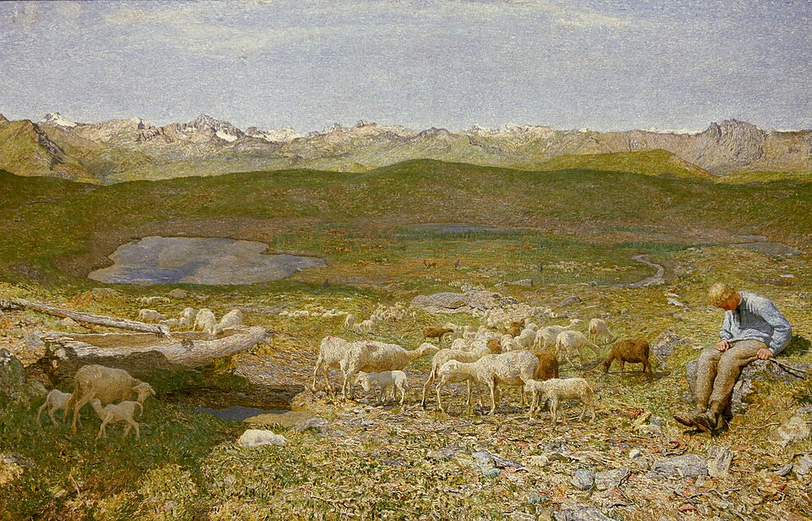
paysage alpin troupeau et berger 1895

Slide 22
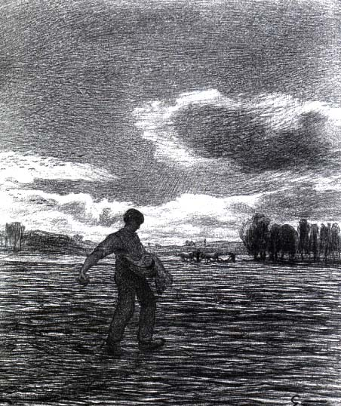
la propagande 1897

Slide 23
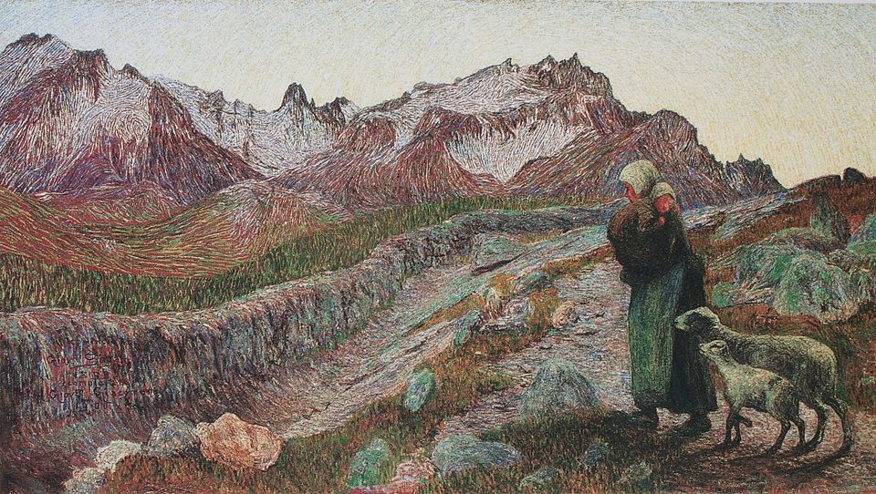
autre version des Deux mères

Slide 24
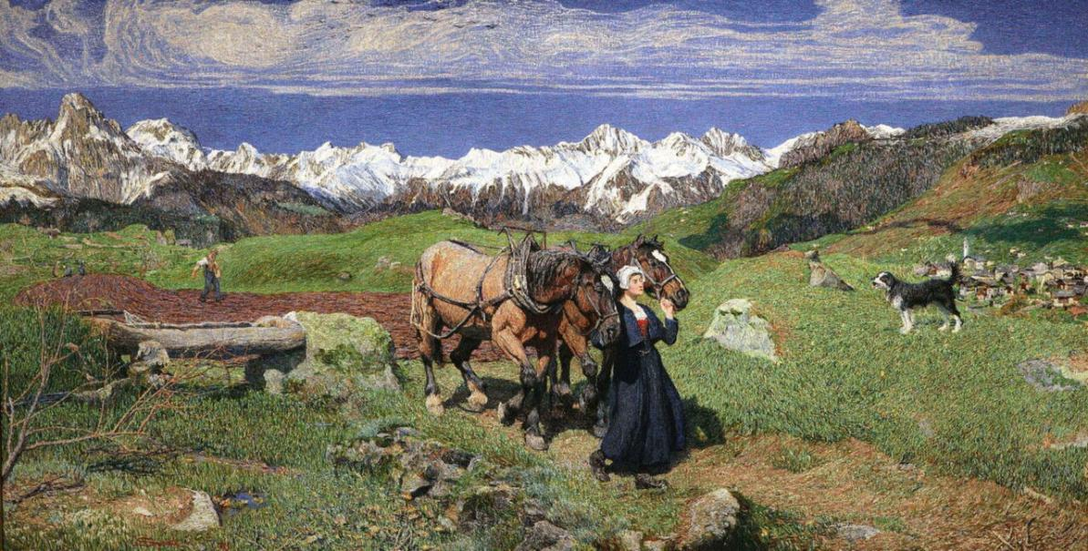
Printemps dans les Alpes

Slide 25

Paysage de haute Montagne

Slide 26
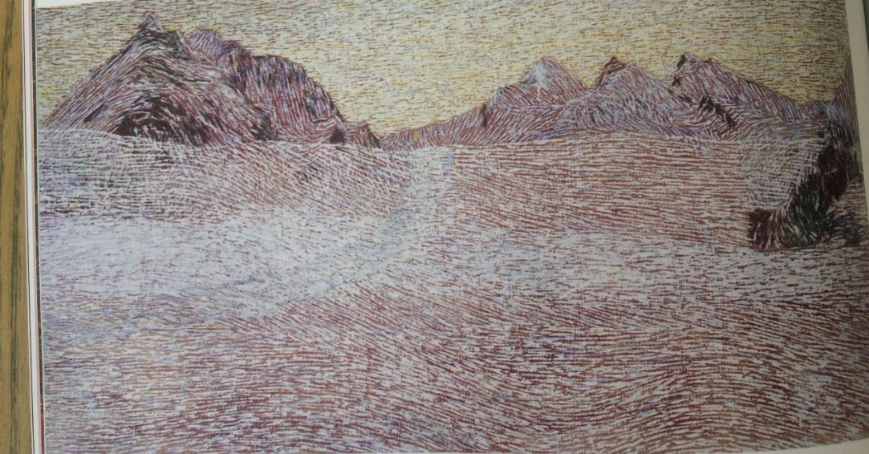
L’artiste réalisait des expédition Photographiques en haute montagne, l’hiver avec des tempérarures
négatives éprouvantes, vêtu comme au pole Nord, il peignait des heures face aux solitudes glacées
la dernière séance lui fut fatale.. Paysage montagnard 1899 (cliché photo presse)

Slide 27
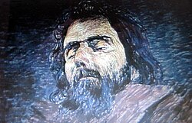
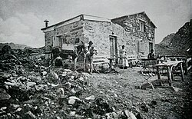
la cabane de l’artiste (photo 1900 après son décès)
sur son lit de mort 1899

Slide 28
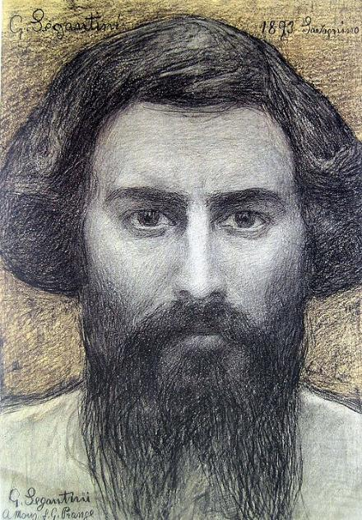
Exposition au Musée Marmottant- Monet
des œuvres du peintre –Alpiniste
Giovanni SEGANTINI
Qui a été terrassé à 41ans par une crise de péritonite en 1899
En 1908 un Musée à son nom a été inauguré à
Saint Moritz
autoportrait 1893

Slide 29
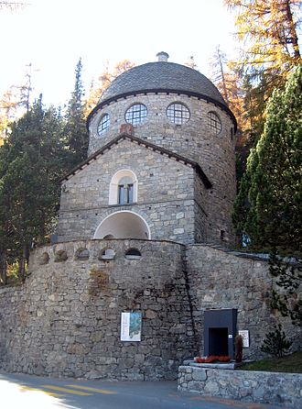
Musée SEGANTINI à Saint Moritz

Slide 30
Lorient Vous A Présenté Je veux Voir Mes Montagnes ( Giovanni Segantini )
Sur La Suggestion De JackDidier
Les Images Et Le Son Du Net
Daniel

